Slide 1
H5移动开发
HTML5

Slide 2
面向对象

Slide 3
1.编程思想
面向过程、面向对象
2.什么是面向对象编程
用对象的思想去写代码，就是面向对象的编程
3.面向对象编程（OOP）的特点
（1）抽象：抓住核心问题
（2）封装：只能通过对象来访问方法
（3）继承：从已有对象上继承出新的对象
（4）多态：多对象的不同形态

Slide 4
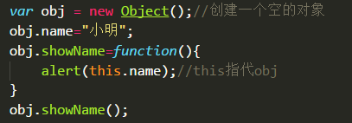
4.面向对象的基本写法和组成
（1）对象的组成
属性---变量：状态、静态的
方法---函数：过程、动态的
（2）面向对象的写法
创建一个对象，为对象添加属性以及方法
注意：清楚this指向

Slide 5
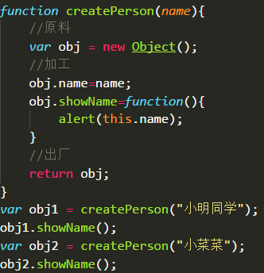
问题：如果创建两个对象发现重复代码较多，如何提高代码的复用性？
解决：将重复代码封装成函数--在面向对象中叫工厂模式
5.工厂模式
思考:咱们创建出来的对象跟系统自带对象有什么不同？
var obj1 = createPerson("小明同学");
var arr = new Array();

Slide 6
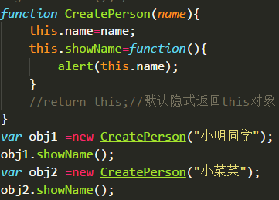
改写成与系统对象类似的写法
（1）首字母大写
（2）用new关键字创建
（3）this指向为新创建的对象
注意：当new去调用一个函数：这个时候函数中的this指向的就是创建出来的对象，而且函数的返回值直接就是this（隐式返回）

Slide 7
6.构造函数
定义：new后面调用的函数叫做构造函数
var obj1 =new CreatePerson("小明同学");
CreatePerson()叫做构造函数
思考？
alert(obj1.showName) //?
alert(obj2.showName) //?
alert(obj1.showName == obj2.showName) //?

Slide 8
例子1：
var a = [1,2,3];
var b = [1,2,3];
alert(a == b); //?
例子2：
var a = 5;
var b = a;
b+=3;
alert(b) //?
alert(a) //?
基本数据类型：赋值的时候只是值的复制
例子3：
var a = [1,2,3];
var b = a;
b.push(4);
alert(b); //?
alert(a); //?
对象类型：赋值不仅是值的复制，而且是引用的复制

Slide 9
例子4：
var a = [1,2,3];
var b = a;
b = [1,2,3,4];
alert(b); //?
alert(a); //?
说明：
基本数据类型的比较： 只是值的比较;反观例子1：对象类型的比较：值和引用都相同才会相同
例子5：
var a = 5;
var b = 5;
alert(a == b) //?

Slide 10
工厂模式的缺点：
相同的方法存在多份，浪费内存，性能不好
7.原型（prototype）
（1）概念
利用原型去改写对象下面公用的方法或者属性，让公用的方法或者属性在内存中只存在一份（提高性能）。
（2）原型的写法
prototype要写在构造函数的下面
练习：自定义一个求数组的和的方法
（3）通过原型改写工厂模式
原则：相同的属性和方法可以加载在原型上

Slide 11
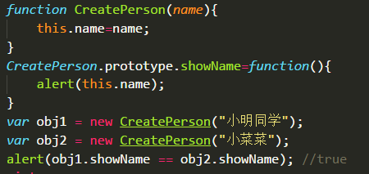
总结：面向对象的写法
构造函数写属性，原型写方法

Slide 12
利用面向对象改写选项卡
原则：先写出普通的写法，然后改成面向对象写法
步骤：
（1）普通函数变形
①尽量不要出现函数嵌套函数
②可以有全局变量
③把onload中不是赋值的语句放到单独函数中
（2）改成面向对象
① 在onload中创建对象
②全局变量就是属性，函数就是方法

Slide 13
注意：
（1）在面向对象中this指向问题：事件或者定时器会造成this指向发生改变
（2）尽量让面向对象中的this指向对象
找出下面代码中this指代谁?
例子1：
oDiv.onclick = function(){
//this指代谁？oDiv
}

Slide 14
例子2：
oDiv.onclick = init;
function init(){
//this指向谁？
}
例子 3：
oDiv.onclick = function(){
init();
}
function init(){
//this指向谁？ }

Slide 15
课后练习
（1）利用面向对象改写拖拽
（2）利用面向对象改写放大镜

Slide 16


